Slide 2
Situación actual
En el contexto mediático peruano, persisten múltiples formas de discriminación que se reflejan en los medios de radiodifusión, afectando la imagen y representación de grupos vulnerables.
Estas representaciones estereotipadas no solo invisibilizan y marginalizan a estas poblaciones, sino que también impactan negativamente en la autoestima y en la percepción ciudadana.

Slide 3
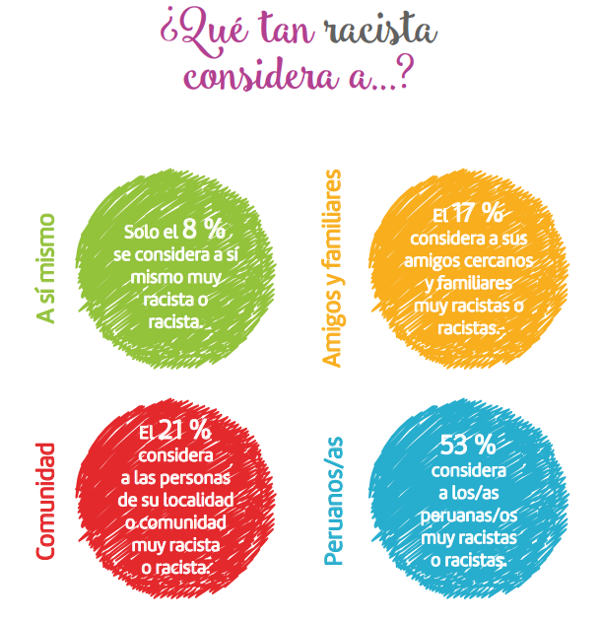
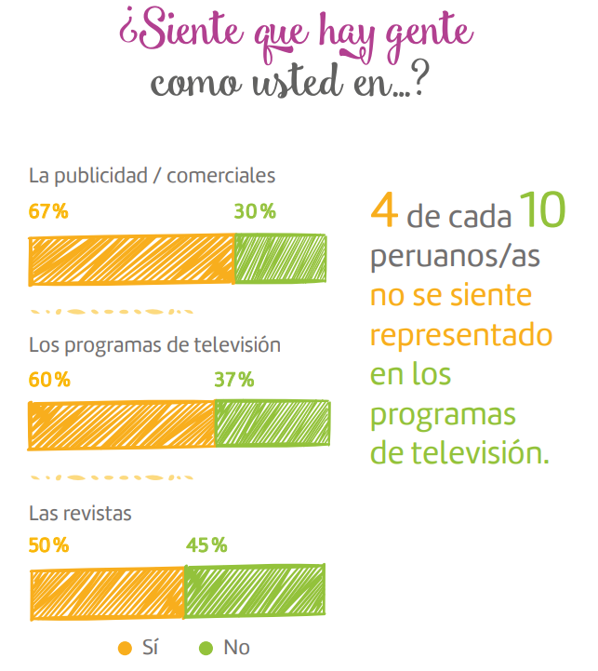
Situación actual
Las representaciones que se hacen de las personas racializadas a través de los medios de comunicación se constituyen como un puente para la reproducción de discursos que refuerzan estereotipos raciales y que definen la representación del otro en base a características generalizadas, que aluden al color, la forma de hablar, las costumbres, desde lo folclórico o la burla, desconociendo e invisibilizando los aspectos esenciales de su identidad cultural.

Slide 4
Situación actual
Bromas
Insultos
En el Perú, desde la Colonia, ha existido una estructura social discriminatoria y excluyente que afecta a la población indígena y la población afrodescendiente.
Agresiones
Frases
Diferencias Salariales
Dichas prácticas se han mantenido vigentes gracias a estructuras políticas, jurídicas y sociales, así como estándares culturales, que generan desventajas para estas poblaciones.
Sin embargo, los efectos de la discriminación estructural pueden reflejarse en el vínculo entre etnicidad y brechas sociales.
Limitaciones en el acceso al trabajo
Deserción Escolar
Mayor índice de pobreza

Slide 5
Tipos de discriminación en medios peruanos
Racismo y discriminación étnico-racial
(Personas afrodescendientes y/o pertenecientes a pueblos indígenas, andinos y amazónicos).
Discriminación por identidad de género y orientación sexual (especialmente hacia personas trans).
Xenofobia y discriminación por origen extranjero.
Edad (discriminación hacia adultos mayores).
Discriminación por discapacidad.
Manifestaciones: estereotipos, invisibilización, lenguaje desigual, caricaturización cultural.
Fuente: MTC & CONCORTV (2022)

Slide 6
Consecuencias de representaciones estereotipadas
Refuerzan prejuicios y discriminación en la población.
Fomentan baja autoestima e invisibilización, especialmente en grupos vulnerables.
Desinforman a la audiencia, incluyendo niños, niñas y adolescentes, afectando la construcción de su identidad y valores.
Perpetúan exclusión y desigualdad en la sociedad Peruana.

Slide 7
Buenas prácticas para mejorar representación
Inclusión de activistas y representantes de colectivos diversos en medios.
Evitar estereotipos y lenguaje discriminatorio (ej. no usar "pobladores" vs "ciudadanos").
Difundir contenido que refleje la diversidad cultural y social del país.
Fortalecimiento de capacidades a periodistas y comunicadores en temas de discriminación y derechos humanos.

Slide 8
Rol de los medios de los medios de comunicación
Ser agentes de cambio que visibilicen y valoren la diversidad cultural.
Educar y sensibilizar a la audiencia contra la discriminación y prejuicios.
Garantizar la representación plural y justa de los sectores sociales.
Crear espacios de diálogo inclusivos y responsables.

Slide 9
Acciones asumidas por el Ministerio de Cultura
Creación del Servicio Alerta contra el Racismo y la línea 1817.
Aprobación de la Estrategia Multisectorial Perú sin Racismo al 2030, en donde se trabaja conjuntamente con el IRTP y CONCORTV.

